Slide 1
Муниципальное общеобразовательное учреждение «Яснозоренская средняя общеобразовательная школа Белгородского района Белгородской области» « Декоративно- прикладное творчество. Вязание крючком. Традиции и современность» 6 класс
Выполнила: Захарова Лариса Николаевна,
учитель технологии МОУ «Яснозоренская СОШ»

Slide 2
Тема: Вязание по кругу.
Цели:
знать способы вязания по кругу и применяет их на практике;
умть вязать изделия, используя разные схемы;
развивать координацию рук;
стремится углубить знания по данному виду рукоделия;
воспитывать художественный вкус, аккуратность.

Slide 3
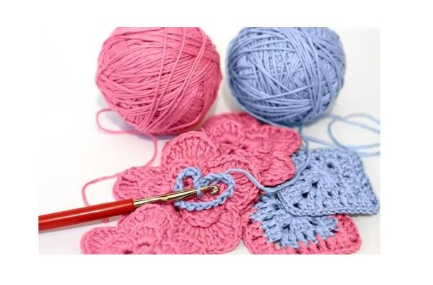
Девиз урока:
Всем известно, что вязанье –
Это кропотливый труд,
Вот поэтому ленивых
В мастерицы не берут.

Slide 4
История возникновения вязания крючком
Изначально это было тонко заточенная деревянная палочка. Гораздо позже появилась согнутая головка, которая, модифицировавшись, дошла до наших дней.
Также некоторые специалисты полагают, что изначально вязание крючком было исключительным мужским занятием. Мужчины вязали рыболовные сети.
Более того, мужчины боролись с женской конкуренции законодательно, защищаясь специальными договорами! В 1612 году пражские чулочники заявили, что под страхом денежного взыскания не примут на работу ни одной женщины! Конечно, здесь речь идет о вязании спицами. Лишь позднее, когда вязание широко распространилось, им стали заниматься прежде всего женщины. И все равно мужчины не потеряли интереса к вязанию. В 1946 году национальный американский конкурс по вязанию крючком выиграл мужчина, а приз - Золотой крючок - ему вручала лично Эсте Лаудер

Slide 5
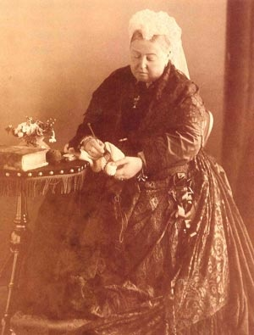
История возникновения вязания крючком
Однако вскоре женщины поняли, что крючок можно применять и в быту. Например, на фото внизу изображена известная поклонница вязания королева Виктория, правящая Англией с 1837 по 1901 годы. Это фото действительно уникальное, так как монаршая особа на нем вяжет крючком, а не по обыкновению спицами.

Slide 6
История возникновения вязания крючком
Сегодня крючок вновь популярен как никогда! Еще бы – появилось огромное количество техник, приемов. Крючком можно связать все – от купальника до огромной арт-инсталляции для выставки современного искусства!
Научившись вязать крючком, вы сможете показать в своих изделиях умение, вкус и творческие способности. Достаточно проявить немного фантазии и желания, чтобы, воспользовавшись основными техниками и описаниями из наших уроков, создавать свои собственные неповторимые произведения.
Проявив терпение, вы сможете создать уникальную вещь, украсить свой дом и порадовать ваших близких. Ваши работы подчеркнут ваш образ и стиль. Кроме того, вязание крючком – занятие, дарящее умиротворение и ощущение уюта. Вязание развивает мелкую моторику, что, в свою, очередь, стимулирует развитие фантазии.

Slide 7
Что мы уже знаем и умеем?
1. Какие способы вывязывания петель вы знаете? Расскажите, пользуясь схемой.
2. Покажите на образце, как закрепить нить после окончания вязания.
3. Для чего нужна петля поворота? Покажите на образце как её выполнить.
4. Что такое проба на плотность вязания? Для чего она нужна?

Slide 8
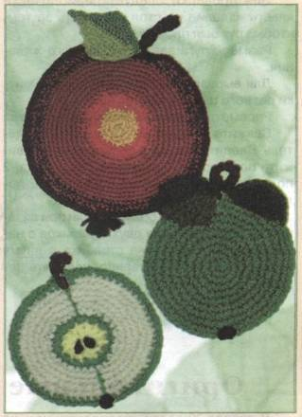
Существует два способа вязания по кругу: по спирали и кругами.

Slide 9
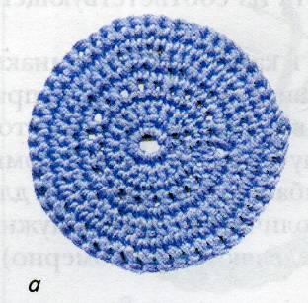
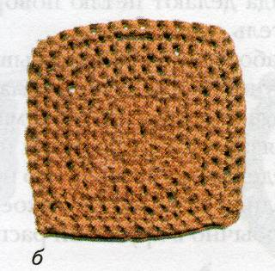
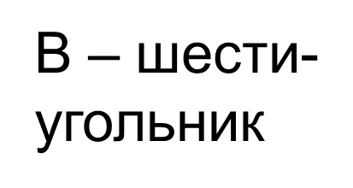
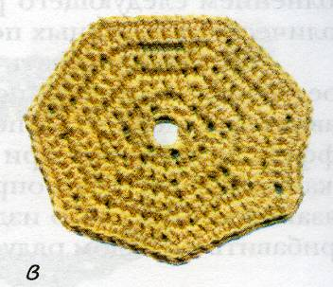
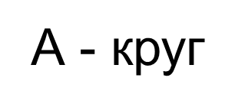
Образцы вязания по кругу:
В – шести-
угольник
Б - квадрат

Slide 10
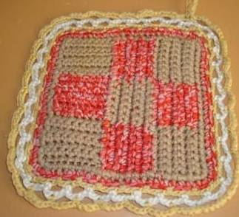
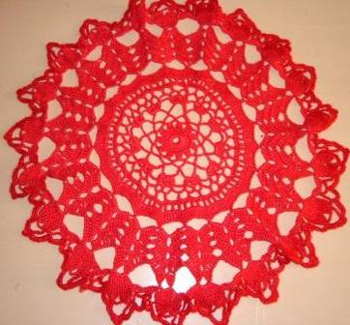
Как вы думаете, все ли эти изделия вяжутся по одинаковому принципу?

Slide 11
Как начать вязать по кругу?

Slide 12
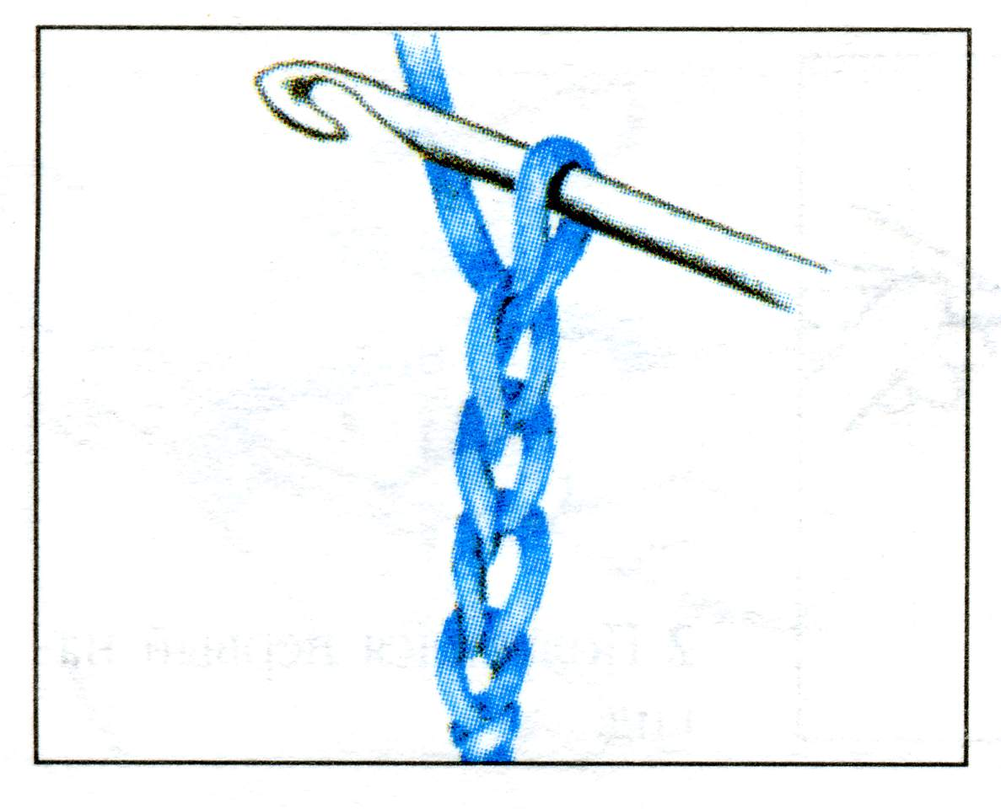
Вы хотите связать красивую прихватку в подарок маме или бабушке, но вы не умеете ещё вязать по кругу. Как же тогда быть?
1.Свяжите
цепочку
из 6-ти
воздушных
петель

Slide 13
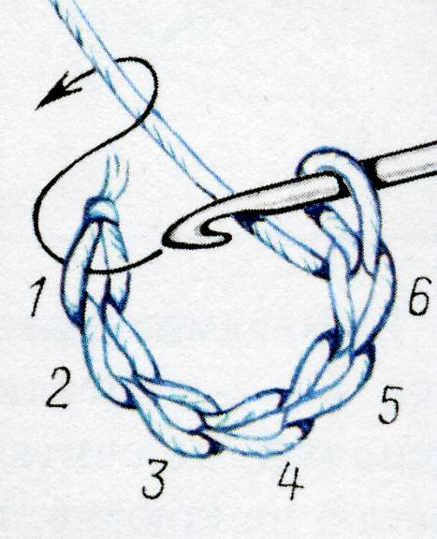
2. Введите крючок в первую петлю.

Slide 14
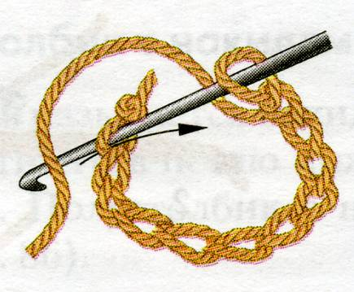
3.
Подхватите
крючком
рабочую
нить.

Slide 15
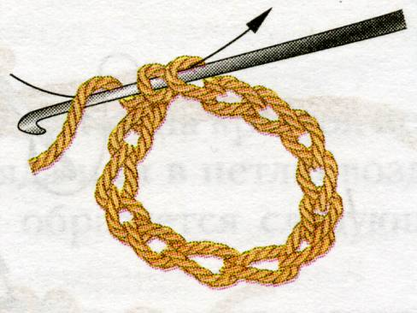
4.
Протяните
рабочую
нить через
1-ю петлю и
петлю на
крючке.

Slide 16
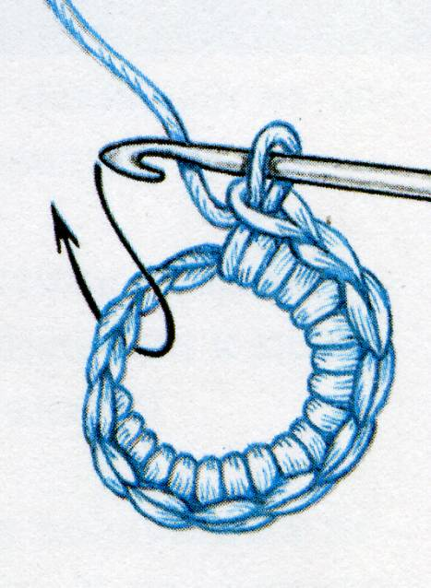
5.
Обвяжите
колечко
столбика-
ми без
накида,
плотно
укладывая
один
возле
другого.

Slide 17
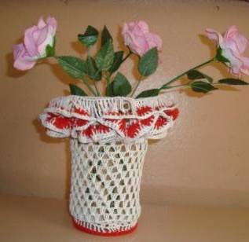
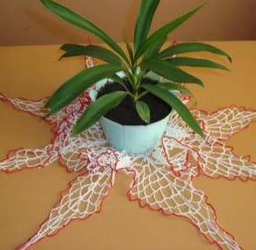
Особенности вязания по кругу
Без прибавок
Много прибавок
Если прибавок много – то изделие будет
волнистыми краями.
Если же прибавок не делать, то изделие получится в форме стакана.

Slide 18
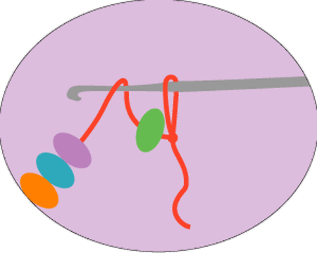
Вязание должно приносить только пользу, поэтому важно помнить:
Сядьте удобнее, откиньтесь на спинку дивана, кресла, стула.
Не вяжите лёжа – это навредит вашему зрению.
Не вяжите долго. Работайте с перерывами.
Во время работы нельзя махать руками – можно пораниться или поранить рядом сидящего человека.
Не бросайте крючки после работы, а убирайте в определённое место.

Slide 19
Показатели качества выполненной работы:
Изделие должно быть плоским.
Соответствие рисунка и схемы.
Аккуратность выполненной работы.

Slide 20
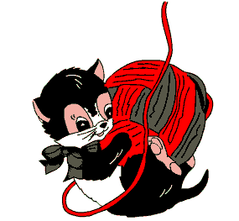
Продолжите фразу:
Сегодня на уроке я…

Slide 21
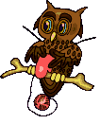
Домашнее задание.
Выполнить практическую работу и оформить лист в альбоме «Образцы вязания по кругу».

